Slide 1
חתימה והצפנת מיילים
הדס רואש 207311218

Slide 2
הבעיה:
תוקף יכול :
לקרוא את המיילים
לשלוח מיילים בשמי
למחוק לי מיילים
reciver
sender
reciver
sender
reciver
sender

Slide 3
פתרון:
אני יכול :
להצפין את המיילים
להוסיף חתימה למיילים
כלום
תוקף יכול :
לקרוא את המיילים
לשלוח מיילים בשמי
למחוק לי מיילים
החתימה וההצפנה ייעשו באמצעות מפתח אסמטרי. אני בחרתי לעשות באמצעות RSA עם SHA256 וPKCS1

Slide 4
חתימה והצפנה באמצעות DAL
הרחבת הבעיה:
אם לתוקף יש את כל הרשאות הגישה הצפנה או חתימה לא מועילים. התוקף יכול כמוני:
לחתום מיילים בשמי עם המפתח הפרטי שלי
לפענח את המיילים עם המפתח הפרטי שלי
ולכן ההצפנה של המיילים תעשה באמצעות DAL

Slide 5
REE:HOST APLICTION:
SEND EMAIL
RECIVE EMAIL
SEND PUBLIC KEY
TEE: DAL: ENCRYPT DECRYPT SING VERIFY
SEND PUBLIC KEY

Slide 6
אני עשיתי זאת באמצעות סיסמא ששמורה בFLASHSTORGE אבל הפתרון המלא כדי שתוקף לא יוכל לגנוב את הסיסמא שימוש בSECURE UI
חסימת גישה של התוקף לAPPLET
REE:HOST APLICTION:
SEND EMAIL
RECIVE EMAIL
SEND PUBLIC KEY
TEE: DAL: ENCRYPT DECRYPT SING VERIFY
SEND PUBLIC KEY
LOG OUT
LOGIN SING IN
RESET PASSWORD
LOG OUT
LOGIN SING IN
RESET PASSWORD

Slide 7
שליחת המיילים התבצע דרך GMAIL API with OAUTH2
REE:GOOGLE:
SEND EMAIL
GET EMAIL LIST
READ EMAIL
REE:HOST APLICTION:
SEND EMAIL
RECIVE EMAIL
SEND PUBLIC KEY
grant applications access
LOG OUT
LOGIN SING IN
RESET PASSWORD

Slide 8
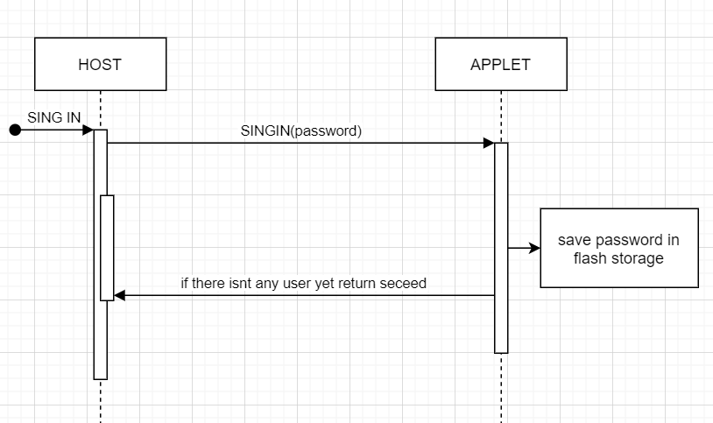
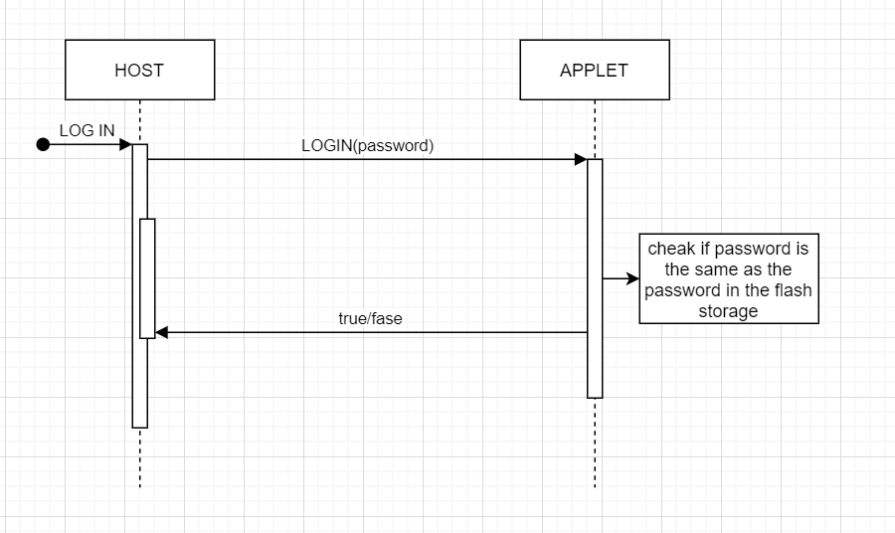
הרשמה והתחברות

Slide 9
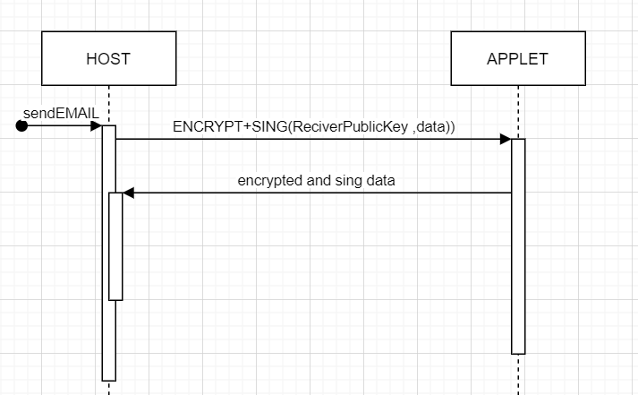
שליחת מייל (אפשר רק לאחר התחברות)
1. ENCRYPT with the reciver publick key
2. If there isn’t rsa key store in flash storage generate and save it
3. Sing encrypted data with your private key

Slide 10
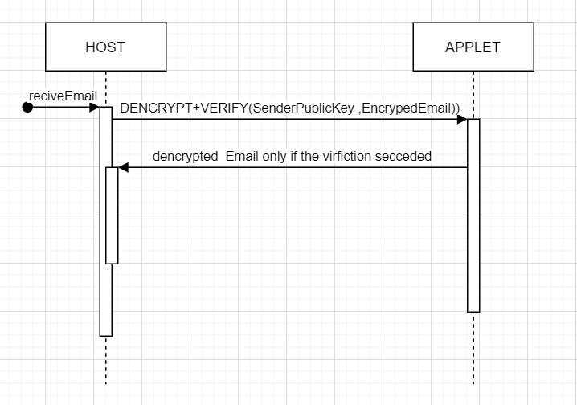
קבלת מייל (אפשר רק לאחר התחברות)
1. verify encrypted data with sender public key
2. DENCRYPT with your private key

Slide 11
future work
בדיקה יותר של מקרה קצה וטיפול בחריגות
לתת למשתמש אפשרות לבחור: סוג ההצפנה RSA\ECC גודל מפתח PADING
לאפשר גם לשולח לקרוא את ההודעות היוצאות ההצפנה נעשתה עם המפתח הציבורי של הנמען ולכן השולח לא יכול לקרוא את ההודעות אבל אם נצרף עוד קובץ להודעה לצורך השולח ונשים בו את ההודעה מוצפנת עם המפתח הציבורי של השולח וכך הוא יוכל גם לקרוא

Slide 12
future work
LOGIN באמצעות SECURE UI כדי למנוע גניבת הסיסמא לAPPLET
הצגת המייל לאחר הפיענוח ב SECURE UI
בניית מערכת כך שתאפשר יותר ממשתמש אחד זאת ע"י הוספת תמיכה בקבצים (המפתחות RSA ישמרו מחוץ לAPLET בקבצים שמוצפנים ע"י מפתח יחיד שבAPLET )
כרגע המערכת לא מאפשרת יותר ממשתמש אחד בגלל שיש בAPPLET רק 2 קבצים: -אחד למפתח RSA שבאמצעותו אנו מצפינים -השני שומר את הסיסמא להתחברות אם נאפשר יותר ממשתמש אחד התוקף יחלוק איתי אותו מפתח ויוכל לפענח
את המיילים שלי ולחתום על מיילים שלי

Slide 13
בעיות
התוקף עדיין יכול למחוק לי את המיילים...
התוקף עדיין יכול לקרוא את המיילים אם הוא מחובר למחשב שלי בדיוק בזמן שאני כותבת אותם. לDAL אין SECURE INPUT של מקלדת ולכן אין טעם לבצע את הקריאה מהמקלדת בAPPLET על פני הHOST אפשר היה לבצע את כתיבת המייל בSECURE UI אבל זה לא נוח וגורם למערכת להיות לא שימושית

